Slide 1
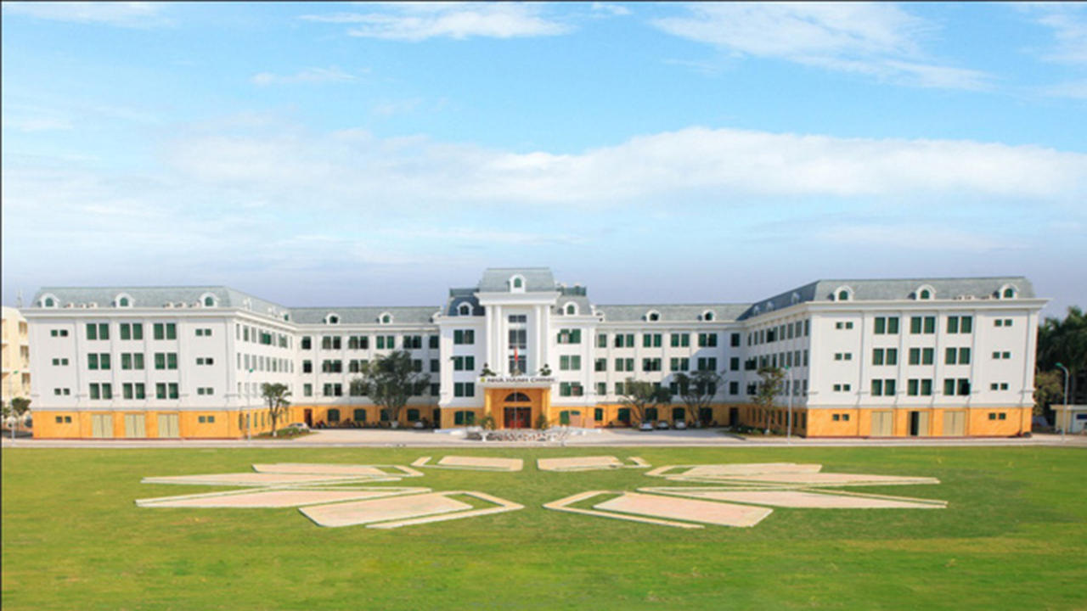
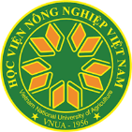

BỘ NÔNG NGHIỆP VÀ PHÁT TRIỂN NÔNG THÔN
HỌC VIỆN NÔNG NGHIỆP VIỆT NAM
ỨNG DỤNG KỸ THUẬT KIỂM TOÁN CHẤT THẢI
TRONG CHĂN NUÔI LỢN
TS. Cao Trường Sơn, ThS. Phạm Trung Đức, TS. Vũ Ngọc Hiệu
Nam Đinh, 29/10/2019

Slide 2
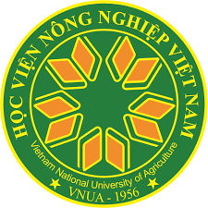

Đặt vấn đề
Giải quyết vấn đề chất thải chăn nuôi là một bài toán khó đối với các cơ quan chức năng và các nhà khoa học.
Chất thải chăn nuôi có chứa nhiều chất dinh dưỡng (N, P) nên có khả năng tận dụng cao để phục vụ sản xuất nông nghiệp và giảm thiểu ô nhiễm môi trường.
KTCT là công cụ thúc đẩy giảm thiểu chất thải, ngăn ngừa ô nhiễm ngay tại nguồn, đồng thời tăng cường việc tái sử dụng, tái chế chất thải.
Nghiên cứu trình bày ứng dụng KTCT vào tính toán chi tiết dòng N trên quy trình chăn nuôi nhằm:
  Tận dụng nguồn N phát sinh trên quy trình chăn nuôi lợn
  Giảm thiểu ô nhiễm từ phát tán N ra ngoài môi trường

Slide 3
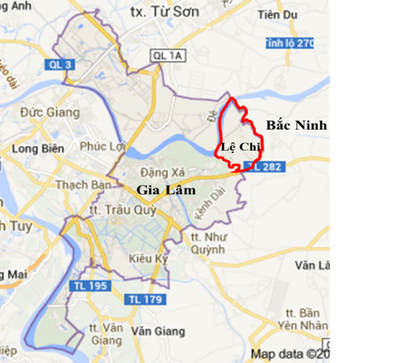
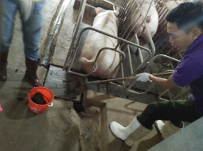
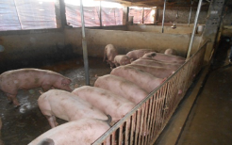
ĐỊA ĐIỂM NGHIÊN CỨU
Diện tích 114,79 km²
Dân số: 250.000 người.
Tổng số 46 trang trại chăn nuôi lợn.
Tổng đàn lợn: 50.000 con.
Trang trại trên 500 con (74,28%)
500 – 1.000 con (20%)
> 1.000 con (5,72%)

Slide 4
PHƯƠNG PHÁP NGHIÊN CỨU
Phương pháp tổng quan thu thập tài liệu
Phương pháp điều tra bảng hỏi: 23/46 trang trại lợn của huyện Gia Lâm
Phương pháp phân tích dòng vật chất: Áp dụng cho N trên quy trình chăn nuôi lợn
Vật chất đầu vào = Vật chất tích lũy trong hệ thống + Vật chất trong trong các sản phẩm
Phương pháp xác đinh các yếu tố đầu vào, đầu ra: Xác định khối lượng và tính chất
Phương pháp lấy mẫu và phân tích: Nhằm xác định rõ N trong các yếu tố đầu vào, đầu ra

Slide 5

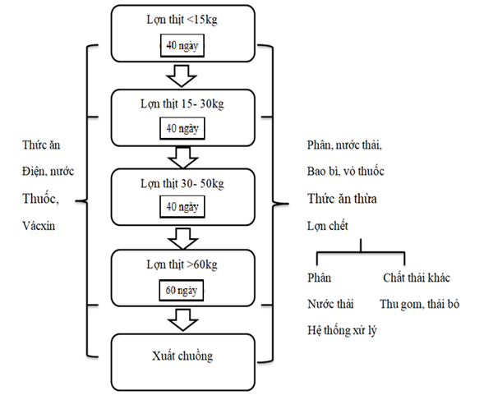
ĐẶC ĐIỂM QUY TRÌNH CHĂN NUÔI
Quy trình chăn nuôi lợn
Bình quân một lứa lợn trên địa bàn huyện nuôi mất 180 ngày (6 tháng)
Chia làm 4 giai đoạn như trong hình vẽ
Quy trình chăn nuôi lợn trên địa bàn huyện Gia Lâm

Slide 6
ĐẶC ĐIỂM QUY TRÌNH CHĂN NUÔI
Đầu vào – Đầu ra của quy trình nuôi lợn
Bảng 1: Định mức các yếu tố đầu vào – đầu ra của các loại lợn thịt huyện Gia Lâm

Slide 7

ĐẶC ĐIỂM QUY TRÌNH CHĂN NUÔI
Bảng 2: Tính toán các yếu tố đầu vào – đầu ra trên một vòng đời của lợn nuôi

Slide 8
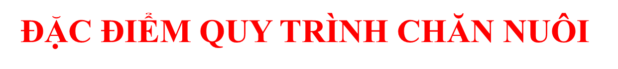

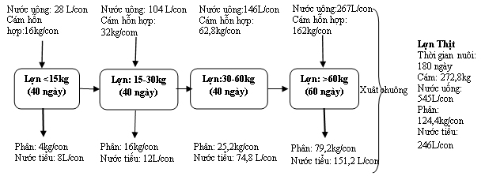
Sơ đồ dòng vật chất cho hoạt động chăn nuôi lợn thịt
Hình 3: Sơ đồ dòng vật chất trên quy trình chăn nuôi lợn huyện Gia Lâm

Slide 9
KIỂM TOÁN XÁC ĐỊNH DÒNG NITƠ
Bảng 3: Nguồn Nitơ trong các yếu tố đầu vào – đầu ra
Nitơ trong các yếu tố đầu vào gần như không đổi do hàm lượng của chúng trong cám và nước uống khá ổn định
Nitơ đầu ra có sự thay đổi theo sự sinh trưởng và phát triển của lợn nuôi.

Slide 10
CÂN BẰNG NITƠ
Bảng 4: Cân bằng Nitơ trên quy trình chăn nuôi lợn
Tổng N đầu vào và N đầu ra chênh lệch 218 gN/con
Tỷ lệ N thất thoát là 2,99% <5,0% được coi là chấp nhận được trong nghiên cứu về cân bằng vật chất (Do Thu Nga và Kei Nishida, 2014)

Slide 11
ĐÁNH GIÁ DÒNG NITƠ
Dòng N đầu vào quan trọng nhất là trong Cám hỗn hợp (thức ăn chính của lợn) chiếm tới 97,49%. Lượng N trong lợn giống bình quân chỉ chiếm 2,5%. Trong khi đó lượng N trong nước uống là rất nhỏ chiếm <0,001%.
N trong dòng thải chiếm tỷ lệ cao nhất với 57,32%. N trong các dòng thải hiện chưa được tận thu mà chủ yếu thải bỏ ra môi trường dẫn tới việc làm lãng phí một lượng lớn N (gần 4,3 kgN/đầu lợn/chu kỳ nuôi) → Gây ô nhiễm môi trường
Tỷ lệ N trong lợn đầu ra (Xuất chuồng) chỉ chiếm 42,68% so với tổng số. Điều này cho thấy khả năng chuyển hóa N từ thức ăn vào cơ thể vật nuôi còn khá thấp → Nghiên cứu tăng khả năng chuyển hóa N từ thức vào lợn nuôi.
Với trên 50.000 lợn nuôi trong các trang trại và mỗi con lợn nuôi phát thải 4,3 kgN/chu kỳ nuôi ta có thể thấy hoạt động chăn nuôi lợn quy mô trang trại của Gia Lâm tạo ra hơn 215 tấn N/chu kỳ nuôi (6 tháng). → Tận dụng nguồn N để tiết kiệm và hạn chế ô nhiễm môi trường

Slide 12
CÁC THÔNG ĐIỆP
Cần thiết tăng cường sử dụng nguồn dinh dưỡng trong chất thải chăn nuôi (rắn, lỏng) sử dụng cho sản xuất nông nghiệp → Tăng hiệu quả kinh tế và Bảo vệ môi trường.
Ứng dụng kỹ thuật KTCT để xác định chính xác lượng, tính chất các nguồn thải; Phân tích khả năng tận dụng và tái sử dụng nguồn thải chăn nuôi → Giảm thiểu một cách chủ động, hiệu quả chất thải trên quy trình chăn nuôi.
Cần thiết phải xây dựng các Quy chuẩn kỹ thuật cho phép người chăn nuôi sử dụng chất thải chăn nuôi một cách hiệu quả, an toàn.

Slide 13
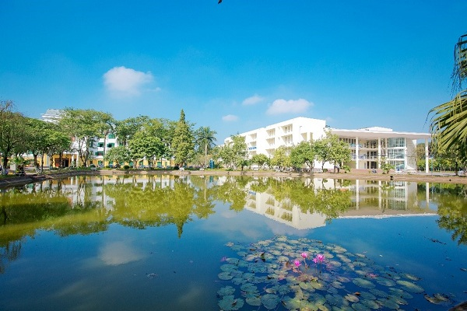
Xin chân thành cảm ơn quý vị đã chú ý lắng nghe !

